Slide 1
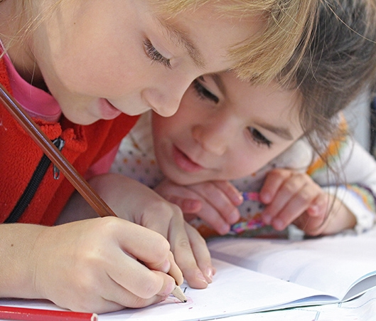
Дигитална писменост у образовању
Октобар 2022.
Проф. др Драгана Трнинић
Факултет политичких наука Универзитета у Бањој Луци

Slide 2
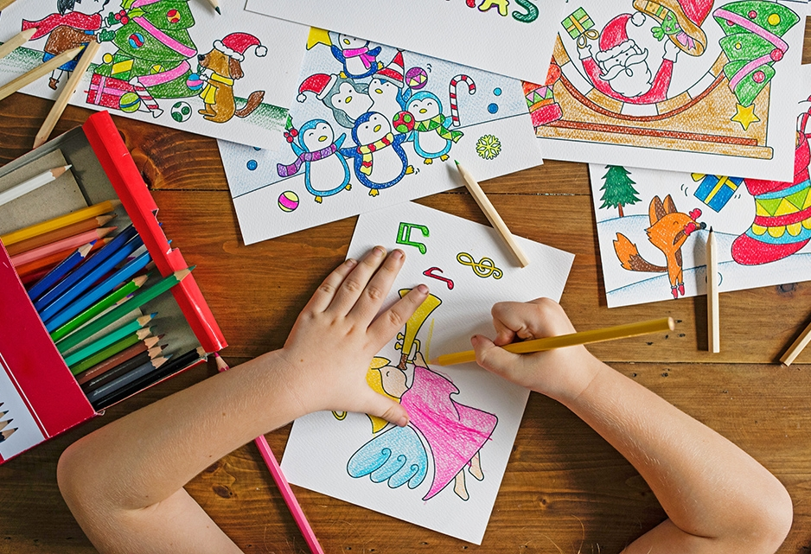
Кроз дигитални свијет до дигиталних компетенција

Slide 3
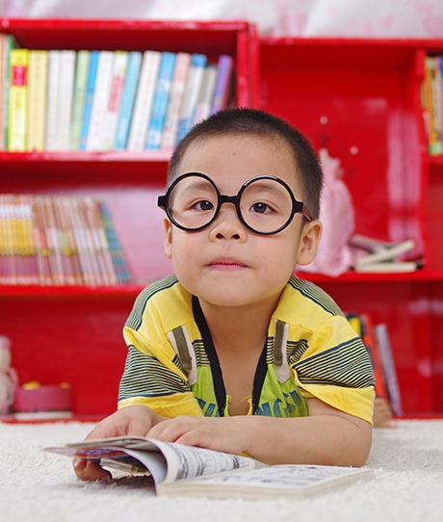
Садржај едукације
Заступљене теме
1. Познавање и разумијевање значаја медија и информација за демократски дискурс и друштвено учешће.
2. Вредновање медијских текстова и извора информација.
3. Производња и коришћење медија и информација.

Slide 4

Садржај едукације
Основни модули
Разумијевање медијске и информационе писмености
Разумијевање вијести, медија и етике информисања
Разумијевање контекста дигиталне писмености
Пет области дигиталних компетенција
Информациона и писменост података

Slide 5
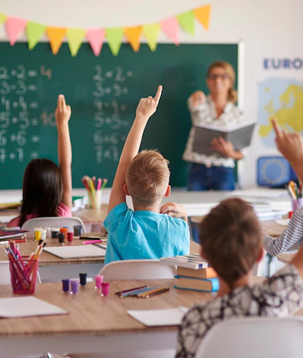
Садржај едукације
Основни модули
Комуникација и интеракција/сарадња
Креирање дигиталног садржаја
Сигурност на интернету
Рјешавање проблема
Могућности и изазови интернета/приватност на интернету
Комуникација, лажне вијести и дезинформације

Slide 7

Смјернице за едукаторе
Препоруке за едукаторе основног образовања
Медијско образовање подразумијева учење и знање о свим медијима (штампаним, електронским и новим, дигиталним медијима). Никако га не треба мијешати са учењем уз помоћ медија (то је медијска дидактика).

Slide 8

Смјернице за едукаторе
Препоруке за едукаторе основног образовања
Медијско образовање може бити засебан предмет, дио једног предмета, дио више различитих предмета или слободна активност
Компетенције које би требало развијати код дјеце током медијског описмењавања су: техничке компетенције (употреба медија и различитих платформи), критичке компетенције (разумијевање, анализа, тумачење и вредновање медијског садржаја), практичне компетенције (креирање медијског садржаја) и социјалне компетенције (комуницирање и учествовање помоћу медија).

Slide 9

Смјернице за едукаторе
Препоруке за едукаторе основног образовања
Учење о медијима треба прилагодити дјечијем узрасту и треба се одвијати на свим нивоима образовања.
Важно је дјецу од предшколског узраста учити о вриједностима и ставовима заступљеним или изостављеним у медијском садржају, искористити едукативни потенцијал медија, како дјеца не би медије доживљавала искључиво као извор забаве.

Slide 10

Смјернице за едукаторе
Препоруке за едукаторе основног образовања
Садржај медијског образовања у школи треба да обухвати кључне аспекте медија (функције, развој/врсте медија, регулативу, организацију, функционисање, етику)
Улога и функција медија, врсте медија и њхове карактеристике (медијски дискурс – новинарство, односи с јавношћу, оглашавање, новинарски и медијски жанрови, форма медијског изражавања); законски оквир и (само)регулација рада медија (начин пријаве и реаговања на непримјерен медијски садржај); функционисање и организација медија

Slide 11

Смјернице за едукаторе
Препоруке за едукаторе основног образовања
Наставници који проводе медијско образовање треба да су медијски едуковани и оспособљени за учење о медијима.
Они треба да искористе вјештине, ставове и знање које дјеца већ имају и надограде га знањем у учионици, са посебним фокусом на друштвени и економски контекст медијских порука, као и на потенцијалне ефекте и посљедице тих порука.

Slide 12

Смјернице за едукаторе
Препоруке за едукаторе основног образовања
Висок ниво техничке опремљености школа за медијско образовање није нужан.
Квалитетни резултати учења о медијима и медијским садржајима могу се постићи уз помоћ новина, радија, телевизије, компјутера, али свакако да би дигитални уређаји (таблет, лаптоп, интерактивне табле) и доступност интернета олакшали и убрзали процес учења и учинили га занимљивијим.

Slide 13
ТЕМЕ
 | Подстицање | Менторство | Подржавање процеса учења
Проналазак информација | Уз помоћ различитих интернетских претраживача и других извора информација
Кориштење извора информација | Медија, библиотека, музеја, архива, база података
Вредновање информација | Уз помоћ пет кључних концепата медијске писмености
Критичко тумачење и процјена корисности информација | Кроз перспективу популарне културе (на примјер, креирање садржаја о омиљеној музици, ликовима из видео-игара, јунацима стрипова, филмским звијездама и сл.)
Употреба информација | Експлицитна настава/пракса у медијским кућама била би одлична прилика да дјеца виде сам процес настанка медијског садржаја и да учествују у њему
Чему дјецу учити у школи, како и која је улога наставника

Slide 14

Алати за учење
Видео лекције
Видео игре
Квизови
Садржаји популарне културе
Кориштење различитих медија и других извора информација

Slide 15
ИНФОРМАЦИОНА И ПИСМЕНОСТ ПОДАТАКА
Претраживање и филтрирање информација и дигиталног садржаја
Процјена података, инфорамција и дигиталног садржаја
Управљање подацима, информацијама и дигиталним садржајем

Slide 16
ПИСМЕНОСТ ПОДАТАКА
Алати за провјеру аутентичности података

Slide 17
ИНФОРМАЦИОНА И ПИСМЕНОСТ ПОДАТАКА
Процјена података, инфорамција и дигиталног садржаја

Slide 18
КОМУНИКАЦИЈА И ИНТЕРАКЦИЈА
Интеракција путем дигиталних технологија
Дијељење путем дигиталних технологија Учествовање путем дигиталне технологије Сарадња путем дигиталне технологије Управљање дигиталним идентитетом

Slide 19
Креирање дигиталног садржаја
Креирање дигиталног садржаја
Ауторска права
Програмирање

Slide 20
Сигурност на интернету
Заштита личних података и приватности
Заштита здравља и благостања
Заштита животне средине

Slide 21
Сигурност на интернету
Mеханизми заштите приватности на интернету

Slide 22
Рјешавање проблема
Рјешавање техничких проблема
Креативно коришћење дигиталних технологија
Идентификовање недостатака дигиталних компетенција

Slide 23
Примјери
ВЈЕЖБА 1
ШТА ЧИТАМО, ГЛЕДАМО И СЛУШАМО?

Slide 24
Примјери
ВЈЕЖБА 2
КАКО ЧИТАМО, ГЛЕДАМО И СЛУШАМО

Slide 25
Примјери
ВЈЕЖБА 3
ВИЈЕСТ

Slide 26
Примјери
ВЈЕЖБА 4
ШТА (НИ)ЈЕ КОМЕНТАР?

Slide 27
Примјери
ВЈЕЖБА 5
ПИСАНИ ИНТЕРВЈУ

Slide 28
Примјери
ВЈЕЖБА 6
КОНВЕРГЕНЦИЈА САДРЖАЈА

Slide 29
Примјери
ВЈЕЖБА 7
КВИЗ

Slide 30

Ко? Када? Гдје?
РАК и Фондација “Mediacentar” Сарајево у сарадњи са тимом истакнутих стручњака из БиХ
Смјернице објављене у мају 2021. Доступне на:
www.rak.ba
www.media.ba
www.medijskapismenost.ba

Slide 31

Извори
Medijskapismenost.ba
Medijskapismenost.hr
Medijskapismenost.net
Raskrinkavanje.ba
Freepik.com

Slide 32
Извори
Lechpammer, S. (2022). Uvod u novinarstvo. Agencija za elektroničke medije i UNICEF.
Trninić, D., Kuprešanin Vukelić, A. (2021). Privacy On The Internet Concerning Generation Z In Bosnia And Herzegovina, Media Literacy and Academic Research, Vol. 4, No. 1, pp. 180-198.
Трнинић, Д. (2017). Концептуални оквир медијске писмености. Бања Лука, Удружење за филозофију и друштвену мисао.
Čengić., L., Dokić Mrša, S., Grahovac, N., Zečević, I., Trninić, D., Sivrić, I., Krajina, S., Romčević Šukalo, J., Rsiojević, S., Džaferović, A. (2021). Smjernice o korištenju medija, informaciono-komunikacionih tehnologija i vremenu koje djeca provode pred ekranom. Sarajevo: Regulatorne agencije za komunikacije i ,,Mediacentra'' Sarajevo.

Slide 33
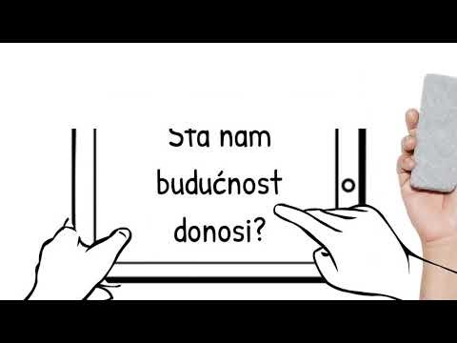
Новосадска новинарска школа: Медијска писменост за ученике - медији

Slide 34
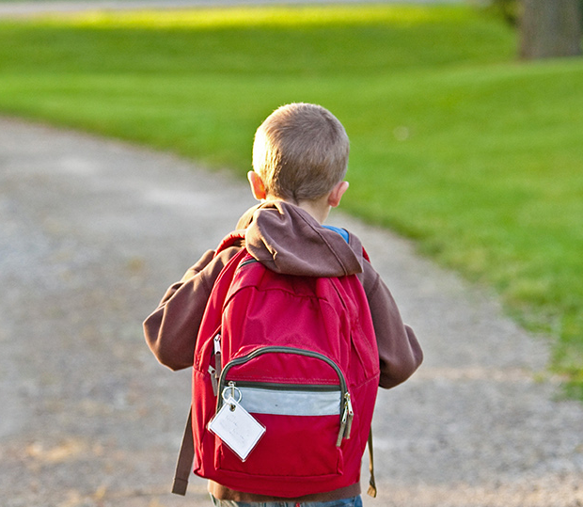
Хвала вам!
Драгана Трнинић

